Slide 1

Maria-code-art
Онлайн-школа программирования

Slide 2
О нас
Мы — онлайн школа программирования, предлагающая качественное обучение для детей и подростков всех уровней. Наша цель — помочь каждому освоить востребованные IT-навыки и достичь успеха в цифровом мире. Мы предлагаем курсы по различным языкам программирования, таким как Python, JavaScript, CSSи другим, а также по современным технологиям в области разработки. Обучение в нашей школе построено на практических заданиях, доступных материалах и поддержке опытных наставников. Наши курсы подходят как для начинающих, так и для тех, кто хочет углубить свои знания и навыки.

Slide 3
Почему именно мы?
Нам очень важно не только уйти в плюс благодаря нашему проекту, но так же действительно научить детей тому, что им интересно. Нам хочется показать детям в их столь сложном возрасте, что им подвластно все, особенно когда им могут это объяснить доступным языком с лёгкостью и интересом. В наше время технологии меняются и улучшаются с каждым годом, достаточно сложно каждый раз привыкать к чему-то новому, а наша школа поможет не только разобраться в данных технологиях, но и продвинуться на шаг вперед технологий. Наши преподаватели готовы с любовью и энтузиазмом научить людей всему тому,что он знают сами. Мы очень надеемся, что в конечном итоге мы придем к тому, о чем мечтаем сейчас!

Slide 4

Что мы предлагаем?
Мы предлагаем курсы Основы Python Основы CSS Веб-разработка
Дети научаться разрабатывать сайты создавать игры, дизайны и многое другое.
Для того чтобы достичь базового уровня понадобиться – 2 месяца
Для того чтобы достичь среднего уровня понадобиться – 4-5 месяцев
Для того чтобы достичь профессионального уровня понадобиться – 8-10 месяцев
Доступные цены привлекут внимание родителей

Slide 5
Целевая аудитория
дети
подростки
родители

Slide 6
Основные задачи нашей школы
обучение
развитие
поддержка

Slide 7

Наши плюсы
Гибкость обучения
Доступные цены
Персональная поддержка

Slide 8
Перспективы онлайн школы

Slide 9

Конкурентная среда

Slide 10
маркетинг
Стратегия привлечения людей
Реклама в социальных сетях: Сфокусированность на платформах, где родители активны (например, Facebook, Instagram, ВКонтакте), а также на детских и подростковых платформах (например, YouTube, TikTok). Рекламные посты с примерами успехов детей, тематические конкурсы и челленджи.
Таргетированная реклама: Использование данных для нацеливания на родителей, интересующихся развитием своих детей в области технологий, математики и науки.
Партнерства с блогерами и влиятельными личностями: Сотрудничество с блогерами и YouTube-каналами, специализирующимися на образовательном контенте для детей, технологическом развитии и инновационных образовательных методах.
Инфографика и бесплатные материалы: Разработка и распространение инфографик и бесплатных видеоматериалов, которые показывают, как программирование помогает детям в обучении и развитии.
Маркетинговые акции
Пробные занятия и бесплатные курсы: Предложение бесплатных ознакомительных уроков или первых недель курса для того, чтобы родители и дети могли оценить качество материалов и подход.
Скидки и акции: Скидки на первые месяцы обучения, специальные предложения для семей, которые записывают нескольких детей или покупают курсы на длительный срок.
Рекомендации и бонусы для друзей: Программа реферального маркетинга, где родители могут рекомендовать школу друзьям и получать бонусы или скидки.

Slide 11
платформы
Интуитивно понятный интерфейс
Платформа должна быть легко воспринимаемой как для детей, так и для их родителей. Простой и красочный дизайн с элементами, которые делают обучение увлекательным и доступным.
Учет возраста и уровня знаний: Подстраиваемая система, которая адаптируется под уровень знаний ученика и его возраст. Например, для младших детей — простая графика и блоки, для старших — возможность работы с реальными языками программирования.
Мобильность и доступность
Платформа должна быть доступна как на компьютерах, так и на мобильных устройствах, чтобы дети могли учиться в любом месте, будь то дома, в путешествии или на прогулке.
Разработка мобильного приложения для обучения программированию, которое позволяет детям выполнять задания и смотреть видеоуроки в любое время.

Slide 12
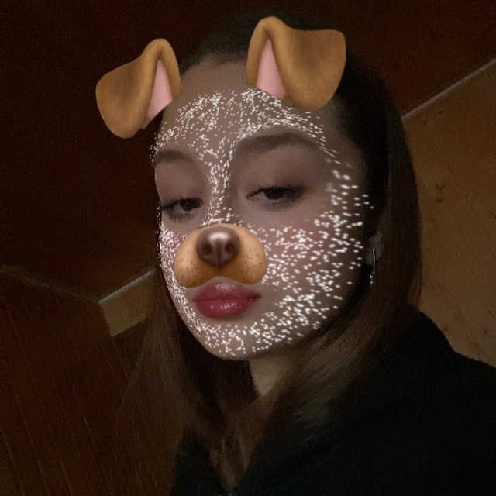
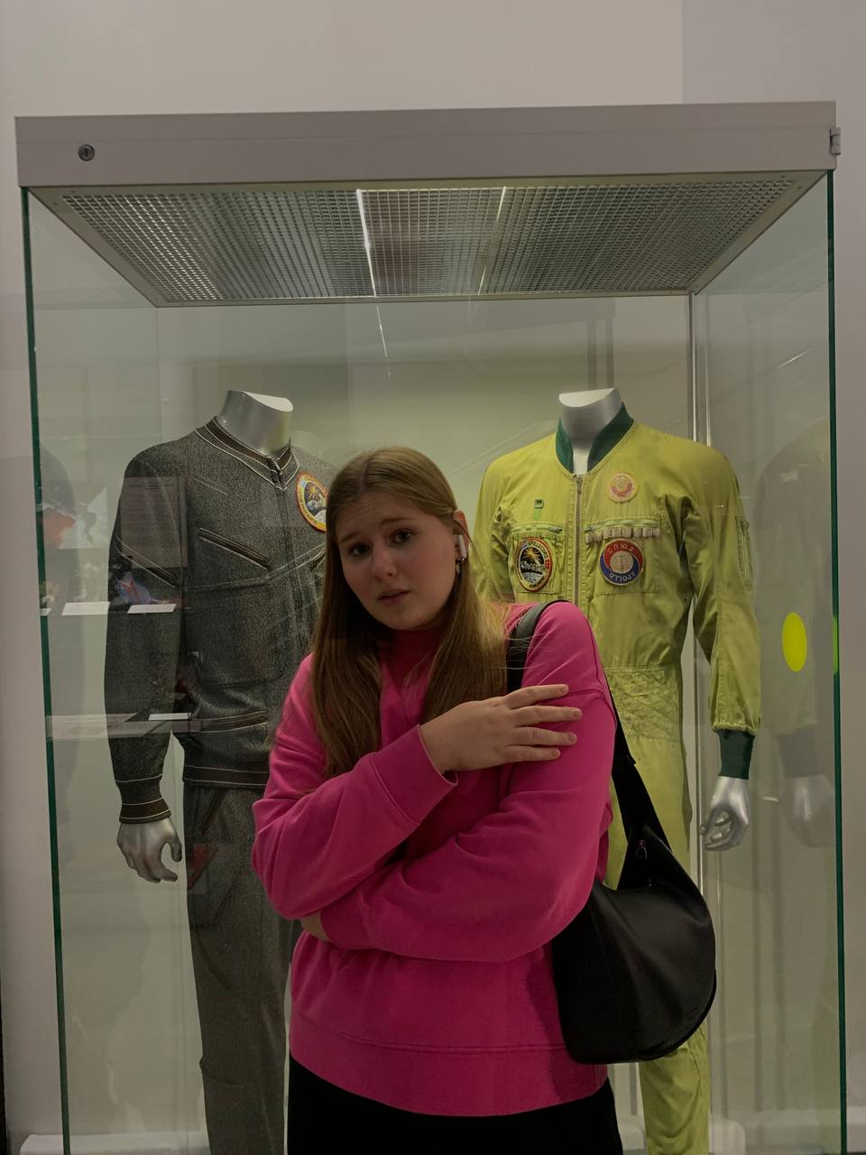
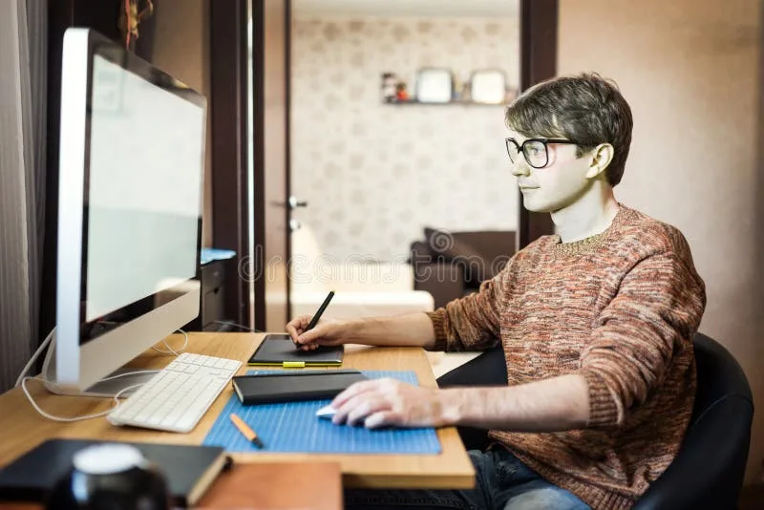
Наша команда
Полина– Ответственная за
Рекламу
Александр – Главный критик
Мария- программист
Номер телефона для связи : 7-933-512-76-21

Slide 13


